Slide 1
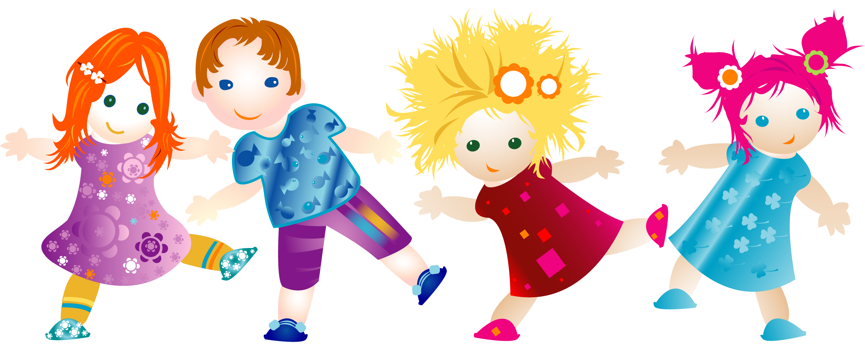
Проблемы социализации детей с ОВЗ: пути и формы их реализации
Разработал
учитель начальных классов ГБОУ школа-интернат с. Малый Толкай
Левашкина Вера Леонтьевна

Slide 2
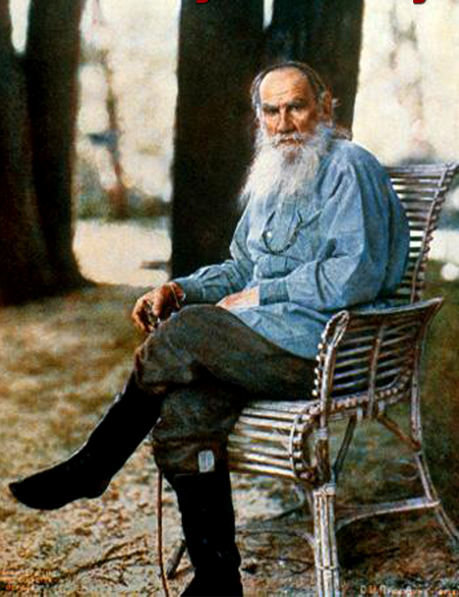
Каждый человек – алмаз,
который может очистить себя.
В той мере, в какой он очищен,
через него светит вечный свет.
Стало быть, дело человека –
не стараться светить,
но стараться очищать себя.
(Толстой Л.Н.)

Slide 3
Актуальность:
процесс социализации актуален в любой сфере жизнедеятельности человека. Особенно значима социализация для младших школьников. Школа – один из важнейших социальных институтов, где ребёнок приобретает знания, умения, навыки, опыт, претерпевает некоторые изменения личности.
Особенно актуальна проблема социализации детей с нарушениями психического и физического развития, как в теоретическом, так и в практическом отношении в связи с ростом врождённых аномалий.

Slide 4
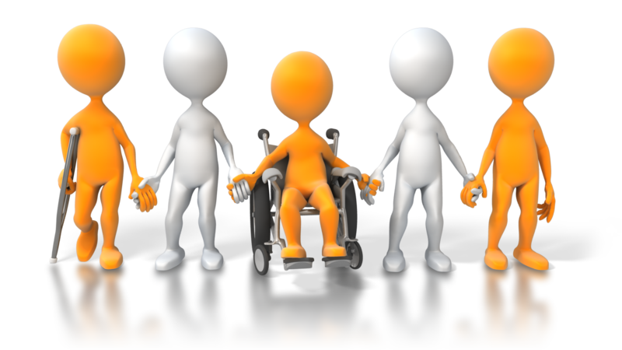
Цель: выявить проблемы социализации детей с ОВЗ и раскрыть пути и формы их реализации.
Задачи:
- создание оптимальных условий для социализации детей с ОВЗ в начальных классах коррекционной школы;
- развитие жизненно-важных навыков обучающихся;
- использование индивидуальных и потенциальных возможностей детей для решения данной проблемы.

Slide 5
Основные условия социализации
-воспитательная среда специального коррекционного учреждения;
-обеспеченность условий её построения и функционирования на практике;
-специальные условия обучения и воспитания: специализированная коррекционная помощь и психологическая поддержка; обеспечение индивидуализации и интеграции в содержании и формах учебной и социально- культурной деятельности; создание условий для активной коммуникации; защита и представление интересов ребёнка в обществе;
-организация взаимодействия среды специального коррекционного образовательного учреждения с социокультурной средой;
-мониторинг знаний, норм, ценностей, позволяющих ребёнку с ОВЗ выполнять общественно значимые действия.

Slide 6
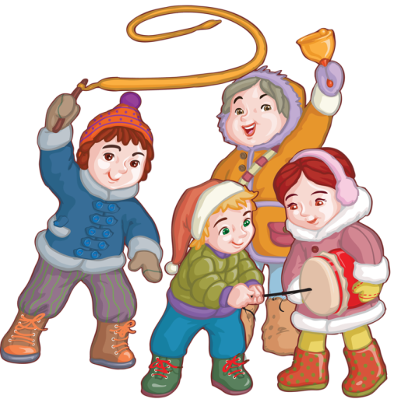
Пути и формы
реализации проблем

Slide 7
Приняв своих учеников, уже с первого класса, я стремлюсь строить образовательный процесс, ориентируясь на создание наиболее оптимальных условий для развития личности ребёнка с ОВЗ. Учебный материал должен служить тем средством, при помощи которого будут развиваться потенциальные возможности учеников, являясь в моих руках мощным «инструментарием» осуществления личностно-ориентированного подхода в обучении и социализации ребёнка специальной коррекционной школе. Я взяла себе за правило: приходить в класс раньше детей, приготовиться к уроку и встречать детей у двери, здороваясь с ними обязательно с объятиями. И каждое утро мы обсуждаем с ними, как прошёл предыдущий день, какие удачи и неудачи их постигли. Настраиваю их на рабочий лад.

Slide 8
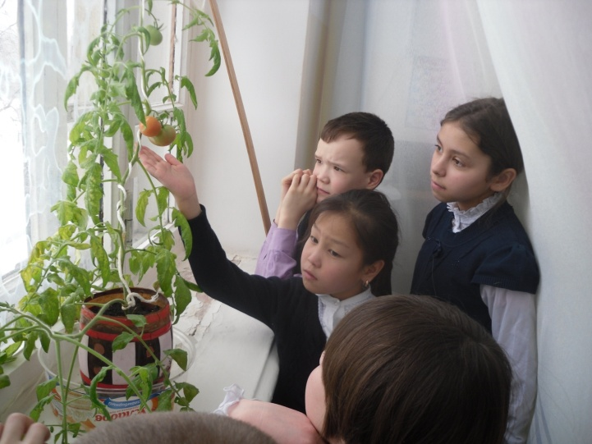
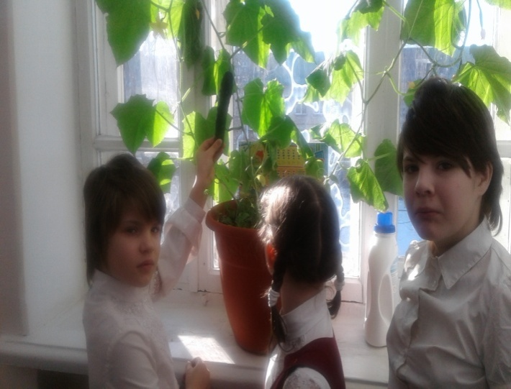
В коммуникативной сфере тоже существует ряд своих особенностей. Дети с нарушением интеллекта довольно быстро заводят новые знакомства, свободно общаются с учащимися старшей или младшей возрастной категории, но все эти связи поверхностны. Нет сплочения в таком коллективе, каждый сам за себя при любых обстоятельствах. Поэтому, уже с первого класса я приучаю своих учеников выполнению коллективных дел. Так в первом классе мы вырастили к 8 марта для мам бархатцы в горшочках, во втором классе к Новому году вырастили помидоры на подоконнике, а сейчас в третьем классе у нас уже растут огурцы. Все вместе мы сажали, наблюдали, как растения всходили, как развивались, ухаживали за ними. Теперь они уже имеют представление о том , как можно вырастить цветок, помидор и огурец, как за ними ухаживать.

Slide 9
Коррекционно-развивающая работа
игры-драматизации,
сюжетно-ролевые игры,
рассказы,
беседы,
игры и этюды на выражение основных эмоций
игры и этюды на выразительность мимики, пантомимики, речи и др.

Slide 10
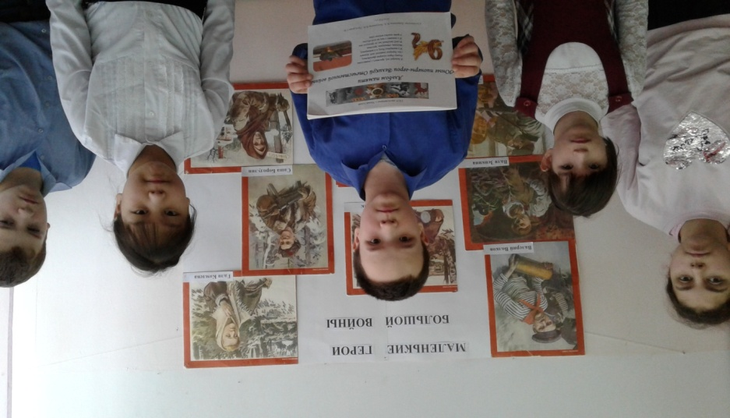
Я стараюсь активно и успешно использовать в работе новые коррекционные и компьютерные технологии. С целью повышения эффективности процесса обучения провожу уроки-презентации, уроки-смотры, уроки –путешествия и другие. Активно вовлекаю детей в проектную деятельность. Уже в первом классе мы работали над проектом «Чудо-Азбука», во втором классе - «Я и моё имя», а сейчас все погружены в работу над проектом, посвящённым 75-летию Победы, «Маленькие герои большой войны».

Slide 11
Большие возможности по социализации младших школьников даёт групповая форма работы, что я часто применяю в своей работе. Работая в парах или группах, общаясь с соседом, проговаривая ему выученные правила, имея возможность научить кого-то тому, что знаешь сам, и получить, в случае необходимости, консультацию или разъяснение, - всё это формирует у школьников позитивное отношение к учёбе, делает их уверенными в своих знаниях. В это время осуществляется включённый контроль, т.е.я слушаю ответы то одного, то другого ученика в различных парных группах и соответственно оцениваю их. Положительным моментом такой работы является то, что половина учащихся класса одновременно учатся говорить, учатся видеть, слышать, исправлять ошибки других, тем самым обогащая, закрепляя и свои знания. Продуктивно поработав описанным выше способом, они также имеют возможность самостоятельно и правильно высказаться, выразить своё мнение, почувствовать себя успешным, что является особенно значимым для данной категории детей. Качество знаний учащихся повышается, процесс обучения становится более успешным.

Slide 12
Иными словами, приняв детей с их индивидуальными особенностями, создав условия для развития потенциальных возможностей каждого ученика, ненавязчиво, через учебно-воспитательный процесс оказывать им помощь стать увереннее в себе, почувствовать свою успешность и значимость, реализовать в жизни свои лучшие качества, успешно социализироваться – вот главная задача для педагогов, работающих с детьми с ОВЗ.
Обучающихся своего класса всегда привлекаю к творческой деятельности. С первого класса они участвуют в различных конкурсах, читают стихи, поют песни на уровне класса, школы и вот уже в третьем классе два ученика участвовали в конкурсе чтецов «Умы и таланты земли Похвистневской» на уровне района.

Slide 13
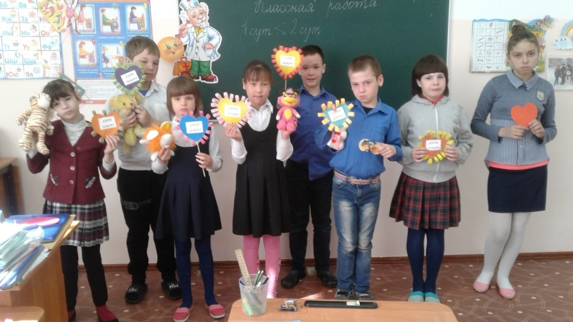
Считаю, что успехом на пути к социализации учащихся начальных классов коррекционной школы является создание ситуации успеха в образовательном процессе для каждого, без исключения ребёнка.
Подводя итог, хочется ещё раз отметить, что социализация является одним из компонентов, влияющих на формирование личности каждого ребёнка .

Slide 14
У нас задачи с вами очень сложные. Пусть на дворе и 21-й век, Но в век больших технических возможностей На первом месте все же человек. В любых делах, проблемах, начинаниях Роль первая ему отведена. А, между тем, и помощь, и внимание, И добрая поддержка всем нужна.
На том стоит вся сфера социальная, Чтоб вовремя помочь и подсказать, Кого-то поддержать материально, Кому-то слово доброе сказать.

